Slide 1
Speaking of Storage device
Wang Qizheng
UICHCC第一期技术沙龙
2018.11.11

Slide 2
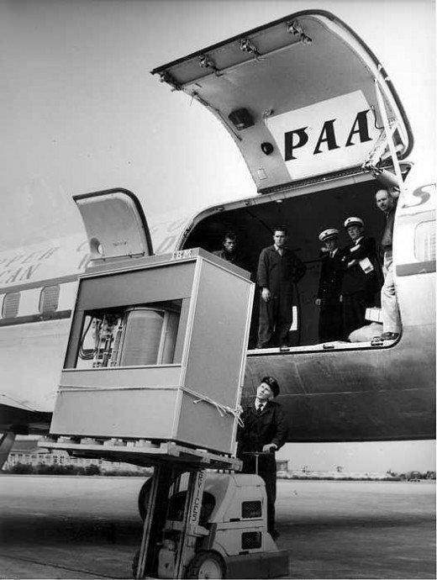
第一块硬盘 ----1956年
容量：5MB

Slide 3
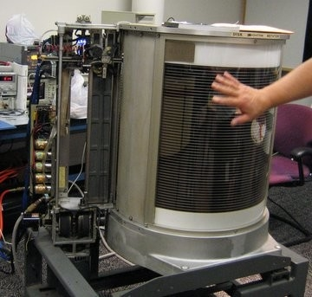
Notes:
只有一个磁头

Slide 4
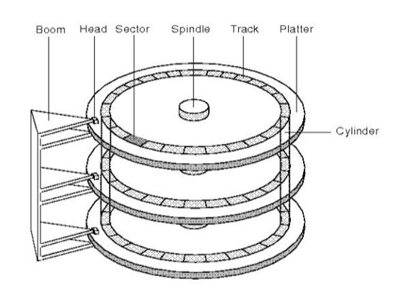
HDD 原理
机械手臂（boom）
磁头（Head）
转轴 (Spindle)
盘片（Platter）
磁道（Track）
扇区（Sector）
柱面（Cylinder）

Slide 5
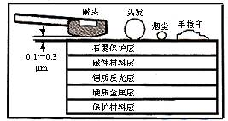
磁头
Notes:
氦气 纯净空气

Slide 6
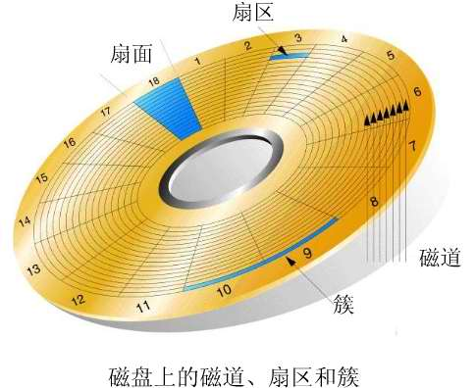
磁盘
Notes:
C盘 外圈速度大 内圈密度大寻址快 扇区不规则排序

Slide 7
柱面

Slide 8
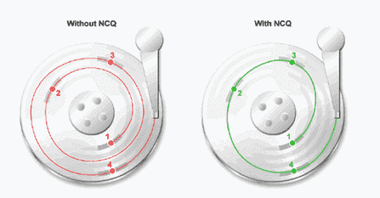
Something interesting
Notes:
NCQ（Native Command Queuing，原生命令队列
如何删除文件

Slide 9
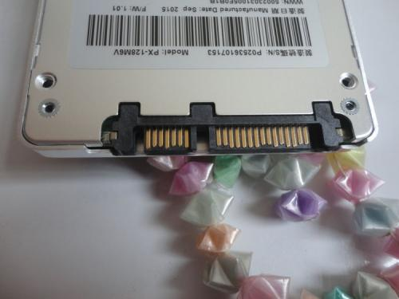
HDD常见参数
容量
转速---性能
缓存
接口
SATA1-1.5Gbit/s
SATA2-3Gbit/s
SATA3-6Gbit/s
1GB=8Gbit
实际速度
W：160MB/S
R ：164MB/S
Notes:
台式机硬盘 3.5寸 笔记本硬盘 2.5寸

Slide 10
SSD
闪存颗粒
主控
接口
Notes:
完全没有机械结构 所以非常快 而且稳定

Slide 11
闪存种类
SLC
MLC
TLC
QLC

Slide 12
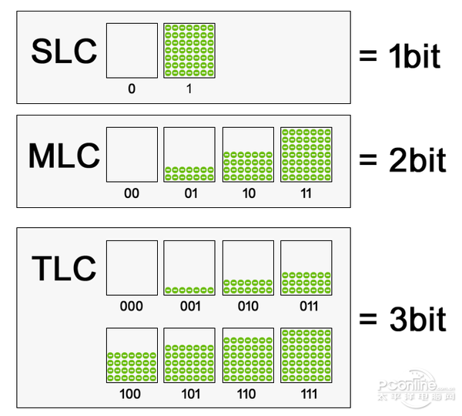

Slide 13
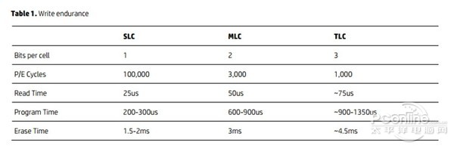
寿命
Notes:
手机 价钱 跑分 计算一下用多久

Slide 14
主控
决定硬盘的整体性能
与外部硬件的沟通
并行操作 提高速度
均衡损耗
垃圾回收
TRIM
Notes:
按block储存 刷新整个块 （预留空间）删除文件 预留空间

Slide 15
接口类型
SATA 3
PCI-e
M.2
M.2(NVME)

Slide 16
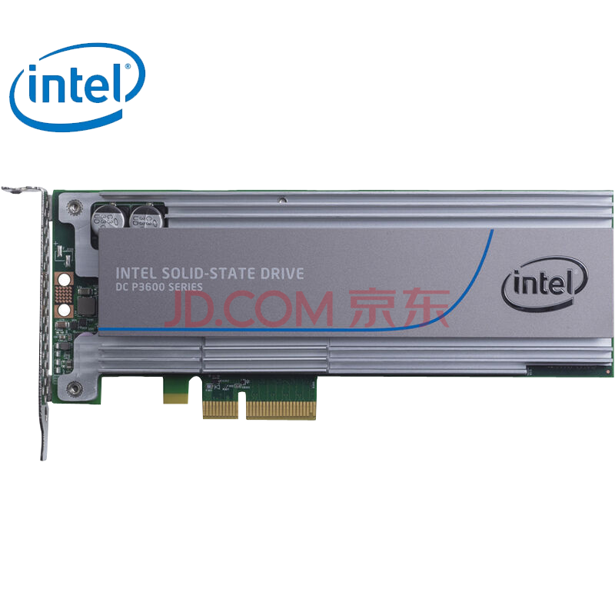

PCI-e
Notes:
PCIE 1X 4X 16X 1x2

Slide 17
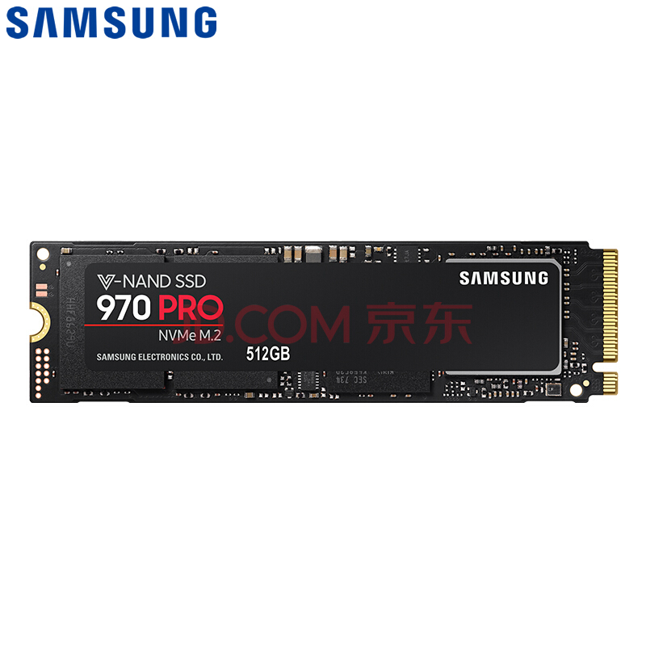
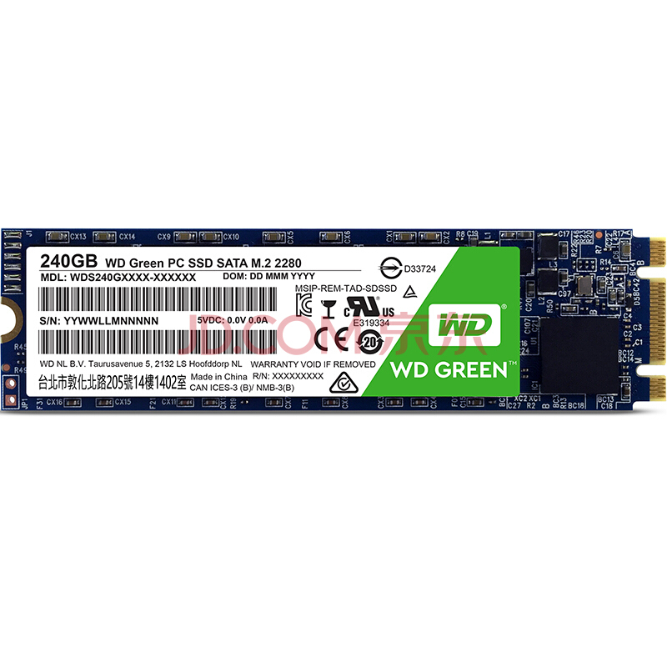
M.2(NVME)
Notes:
既然ssd那么好。高速 便携

Slide 18
S.M.A.R.T
Self-Monitoring Analysis and Reporting Technology
自我监测、分析及报告技术

Slide 19
Intel傲腾和AMD StoreMI

Slide 20
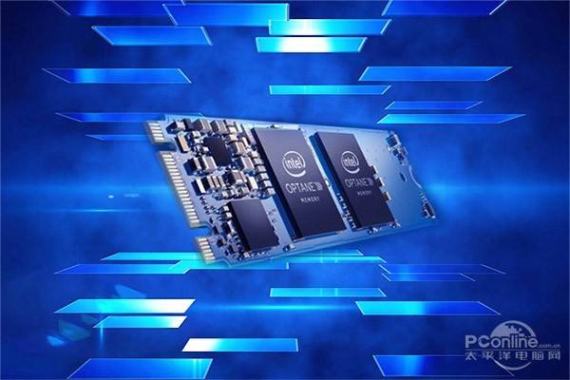
Intel傲腾
Notes:
16g 199 32g 459

Slide 21
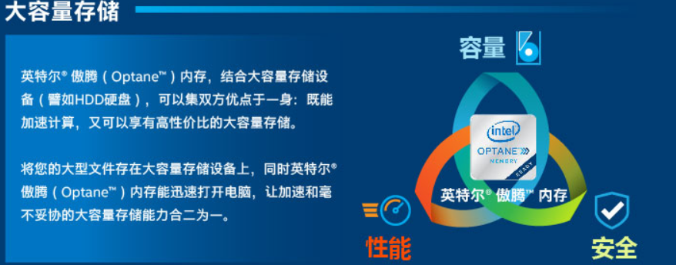
Intel傲腾
Notes:
安全

Slide 22
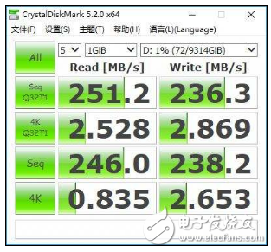
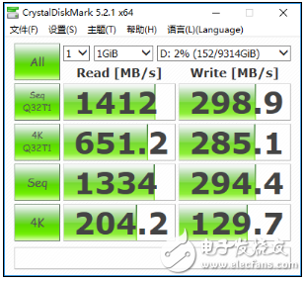
Intel傲腾
Notes:
安全

Slide 23
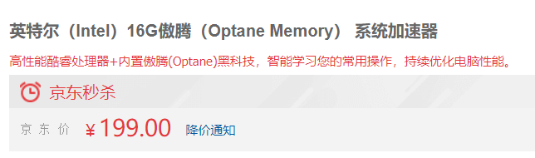

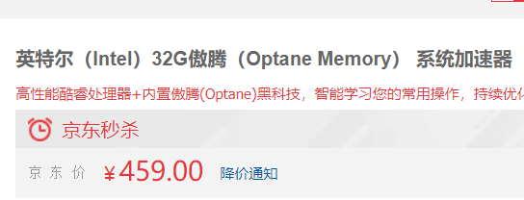

价格。。。。。
Notes:
16g 199 32g 459

Slide 24
AMD StoreMI

Slide 25
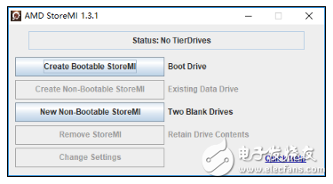
AMD StoreMI
只用软件 不需要单独购买硬件
SSD+HDD
支持DDR4 内存

Slide 26
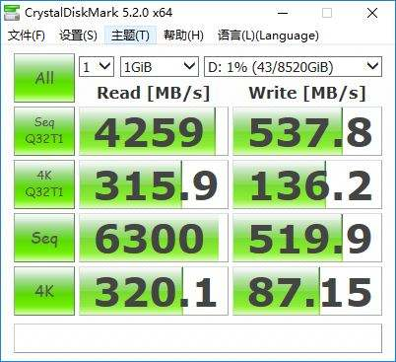
AMD StoreMI

Slide 27
总结
Intel
需要购买额外的配件
只保留镜像文件，不会影响机械硬盘的数据
AMD
采取捆绑SSD HDD以及内存的方式 速度快
安全性不足

Slide 28
RAID

Slide 29
RAID
Redundant Array of Independent Disks
独立冗余磁盘阵列
将多磁盘组织在一起

Slide 30
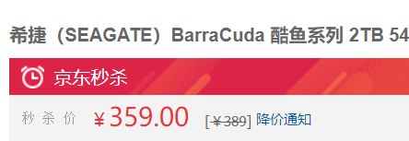
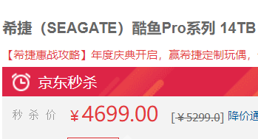
为什么会出现RAID

Slide 31
常见RAID种类
RAID 0
1
RAID 1
2
RAID 10/01
3
RAID 5
4

Slide 32
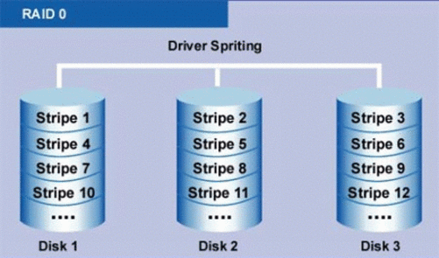
RAID 0
简单粗暴
RAID 0 一时爽 数据火葬场

Slide 33
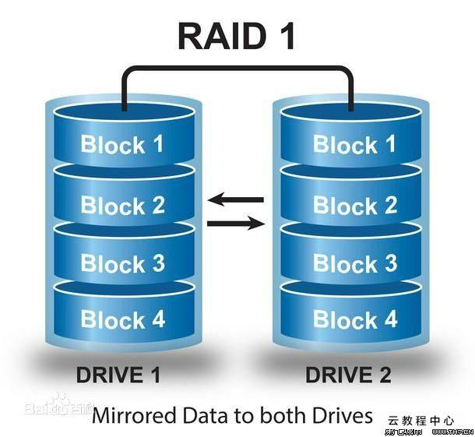
RAID 1
安全
更高的读取速度

Slide 34

RAID

Slide 35
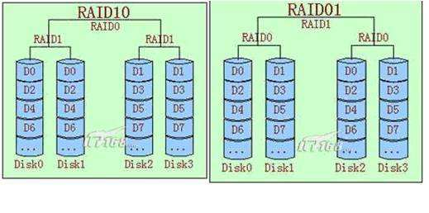
RAID 10/01

Slide 36
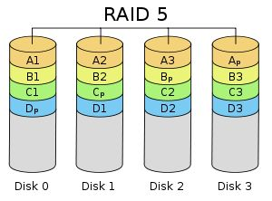
RAID 5
安全，性能，成本兼顾
XOR(异或)校验

Slide 37
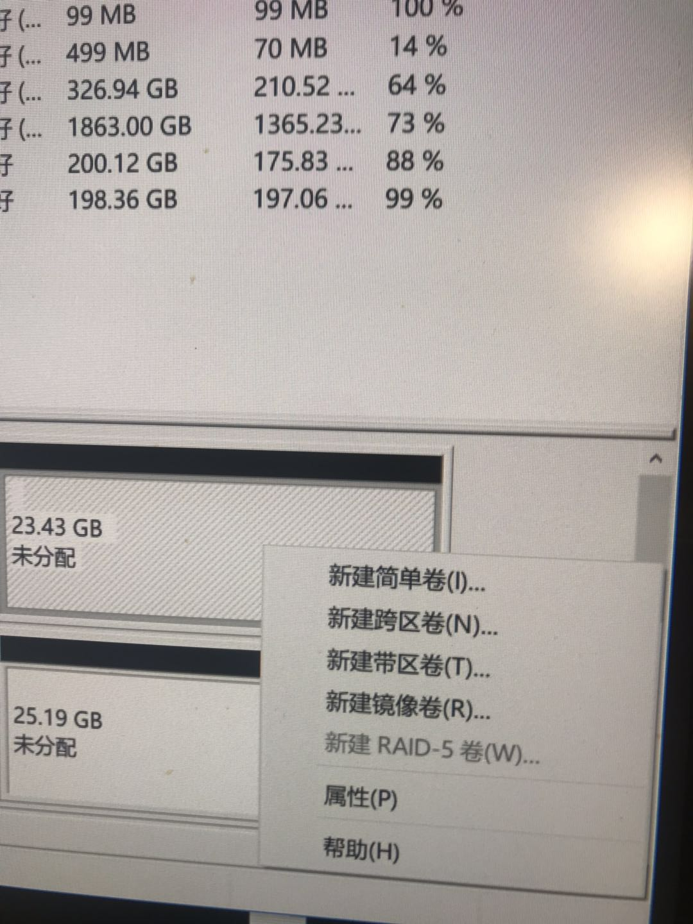
搭建

Slide 38
Thanks

